Slide 1
Exploration de l’équilibre acido-basique
Dr Guella

Slide 2
Plan du cours:
Introduction
I. Bilan acido-basique
II. Les systèmes tampons
III. Régulation pulmonaire
IV. Régulation rénale
V. Exploration biochimique
VI. Troubles de l’équilibre acido-basique

Slide 3
INTRODUCTION:
Chez l'homme le pH des cellules et des liquides physiologiques de l'organisme ne doit varier que dans des limites étroites.
Seules de faibles variations sont compatibles avec la vie.
L'organisme humain est confronté régulièrement à un afflux d'acides provenant de l'alimentation et de la respiration cellulaire.
Le maintien du pH est soumis à une régulation des plus précises, c’est ce qu’on entend par: équilibre acido-basique.

Slide 4
I. Bilan acido-basique:
1. Production d’acides:
a. les acides volatils:
Le CO2 est assimilé à un acide faible, éliminé par les poumons.
Il provient de l’oxydation complète des glucides et des lipides (10.000 à 20.000 mmoles/jour).
En présence d’eau il se dissocie selon la réaction:
CO2 + H2O H2CO3 H + + HCO3-

Slide 5
b. acides fixes:
Ce sont des acides non volatils qui doivent être éliminés par les reins.
Ils comprennent:
Des acides inorganiques; ce sont des acides dont l’anion n’est pas métabolisable: acide sulfurique et l’acide phosphorique générés par le catabolisme des acides aminés soufrés et des phospholipides.
Des acides organiques; ce sont des acides dont l’anion peut être métabolisé: acide lactique produit de la fermentation du glucose, acide β hydroxybutyrique produit du catabolisme des acides gras.

Slide 6
Remarque:
Malgré une moindre quantité, les acides fixes sont plus agressifs car fortement dissociés.

Slide 7
2. Bilan des entrées et des sorties:
a. Entrées:
Les entrées d’acides ou de bases peuvent être alimentaires ou métaboliques.
La résultante est fonction du régime alimentaire.
Une alimentation riche en protides aboutit à une surcharge acide.
Au contraire, une alimentation végétarienne conduit, à un excès d’alcalins.
En résumé, l’organisme est beaucoup plus exposé à une surcharge acide que basique.

Slide 8
b. Sorties:
Elles sont assurées par deux voies:
Le CO2 est éliminé par les poumons et les acides fixes par le rein.
En pathologie, on peut observer des pertes digestives anormales d’acides (vomissements, aspiration digestives), ou de bases (diarrhées sécrétoires).

Slide 9
Lorsque l’organisme est confronté à une agression acide ou basique, perturbant ainsi son pH, celui-ci met en place des systèmes visant à rétablir le pH dans les limites physiologiques.
Les moyens de lutte comprennent:
un moyen quasi instantané, automatique mais assez vite débordé: les systèmes tampons.
la mise en jeu d’un couple d’organes plus lents à réagir, mais particulièrement puissants: les poumons et les reins.

Slide 10
II. Les systèmes tampons:
1. Définition:
Ce sont des mélanges de substances en équilibre chimique s'opposant aux variations de pH.
Le pouvoir tampon est d’autant plus grand que:
le pK du système est voisin du pH du milieu;
le stock de tampon est important.
Un système tampon comprend généralement :
- un acide faible et sa base conjuguée.
- une base faible et son acide conjugué.

Slide 11
pH=pKa + log (base/acide):
c’est l’équation d’Henderson Hasselbach.

Slide 12
2. Les différents systèmes tampons:
a. Tampon HCO3-/H2CO3:
C’est le tampon le plus important quantitativement dans le milieu extracellulaire.
Son pH s’exprime comme suit:
pH= pKa + log (HCO3-/c CO2 dissous)
le pH= 7.4 pKa= 6.1

Slide 13
Ce tampon est efficace pour 3 raisons:
. C’est un système ouvert== il ne se sature pas:
Addition d’un acide AcH:
AcH + NaHCO3 AcNa + H2O + CO2
Le CO2 sera éliminé par les poumons.
Addition d’une base BOH:
BOH + CO2 + H2O BHCO3 + H2O
La diminution du CO2 est aussitôt compensée par sa production continuelle.

Slide 14
. Le système agit en étroite collaboration avec le tampon Hb/Hbate.
. Ce système est sous contrôle des poumons et des reins.
Tout ce dispositif permet le maintien du rapport entre les bicarbonates et le CO2 dissous.

Slide 15
b. tampon protéine/protéinate:
C’est le tampon le plus important au niveau intracellulaire.
À pH physiologique, les protéines se comportent comme des anions et donc lient un H+.
En cas d’acidose, un H+ entre dans la cellule pour être fixé par les protéines tandis qu’un K+ prend le chemin inverse pour préserver la neutralité électrique, c’est ainsi qu’une acidose engendre une hyperkaliémie.
L’effet de ce tampon dans le plasma est négligeable.

Slide 16
c. Tampon Hb/Hbinate:
Ils interviennent de 2 manières:
fixation du CO2 sur l’Hb pour former un dérivé carbaminé:
HbNH2 + CO2 ——> HbNHCOO- + H+
les groupements imidazoles des résidus histidine sont capables de fixer les ions H+.
c’est ainsi que:
Au niveau des tissus, HbO2 va libérer l’O2 pour le délivrer aux cellules, et éponger les H+ produits par l’hydratation du CO2 provenant de ces mêmes cellules.

Slide 17
Au niveau des poumons, l’Hb peut être oxygénée et libérer dans le milieu les H+.
tissus
HbO2 + H+ HHb + O2.
poumons
Ce ci permet de comprendre l’étroite interdépendance des tampons Hbinate et HCO3- :
tissus
CO2 + H2O + HbO2 HHb + HCO3- + O2
poumons

Slide 18
d. Tampon phosphate:
C’est un tampon mineur dans le liquide extracellulaire mais il a une importance fondamentale dans l’urine.
H2PO4- <——> HPO4²⁻+ H+
Il existe à 80% sous forme monoacide: HPO4²⁻
et à 20% sous forme diacide: H2PO4⁻
À coté de ces systèmes, il y a les tampons osseux, qui sont lentement mobilisables mais qui jouent un rôle majeur dans les surcharges acides chroniques (IRC).

Slide 19
Iii. Régulation pulmonaire:
En cas de trouble est métabolique primitif la réponse est respiratoire immédiate de faible amplitude
Il existe des chémorécepteurs qui sont particulièrement sensibles au pH, à la pCO2,et à un moindre degré, à la pO2 artérielle.
Ils baignent dans le LCR et sont reliés au centre respiratoire bulbaire.
Ils sont sensibles aux changements de concentration en H+:

Slide 20
↑ [H+]
==> ↓ pH
Stimulation de la respiration:↑ ventilation pulmonaire.
==> ↑ élimination du CO2
CO2 + H2O H2CO3 HCO3- + H+

Slide 21
↓ [H+]
==> ↑ pH
Dépression de la respiration: ↓ ventilation pulmonaire.
==> ↓ élimination du CO2
CO2 + H2O H2CO3 HCO3- + H+
Un excès d’élimination de CO2==>alcalose respiratoire.
une insuffisance d’élimination de CO2==>acidose respiratoire.

Slide 22
IV. Régulation rénale:
La régulation ultime de l’équilibre acido-basique revient aux reins.
Cette régulation comprend 3 étapes:
Réabsorption des bicarbonates filtrés;
Excrétion des acides fixes ou acidité titrable;
Formation de chlorure d’ammonium NH4Cl.

Slide 23
1. réabsorption des bicarbonates:
Les bicarbonates filtrés par le glomérule sont presque totalement réabsorbés au niveau du tube proximal.
Les cellules proximales riches en AC, sont capables de former à partir du CO2 et H2O, des H+ et des HCO3- qui seront réabsorbés.
Les H+ sont sécrétés dans l’urine primitive en échange d’un Na+.
Les H+ se combinent avec les HCO3- filtrés pour donner de l’eau et du CO2, qui va diffuser à l’intérieur de la cellule et la boucle est bouclée.

Slide 24
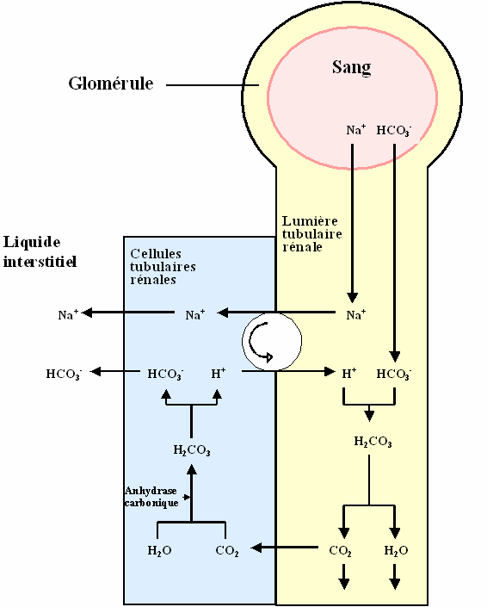

Slide 25
La réabsorption des bicarbonates dépend en particulier de la pCO2 dont une élévation entraîne une réabsorption accrue et réciproquement.

Slide 26
2. Acidité titrable:
C’est la quantité de soude (0,1N) que l’on doit ajouter à l’urine pour obtenir un pH = 7,4 identique au plasma
Au niveau distal, sous l’action de l’aldostérone, la cellule tubulaire élimine un H+ et réabsorbe un Na+.
C’est à ce niveau qu’il y a compétition entre le K+ et H+
Acidose == > hyperkaliémie
Alcalose == > hypokaliémie

Slide 27
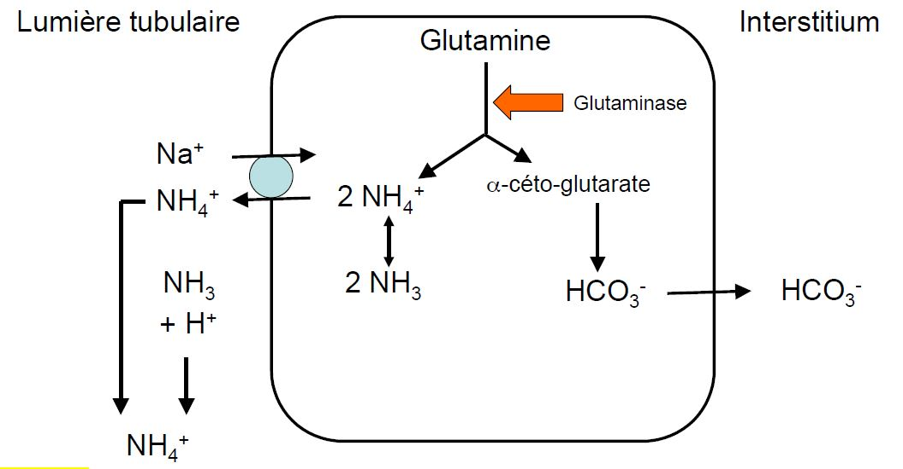
3. Ammoniogénèse rénale

Slide 28
En définitif, une fois les H+ dans les urines:
Ils se fixent sur les phosphates monoacides (principal tampon urinaire) et sont donc tamponnés, c’est l’acidité titrable;
Ou
Ils se lient à l’ammoniac NH3 pour former NH4+. Ils sont éliminés sous forme de NH4Cl.

Slide 29
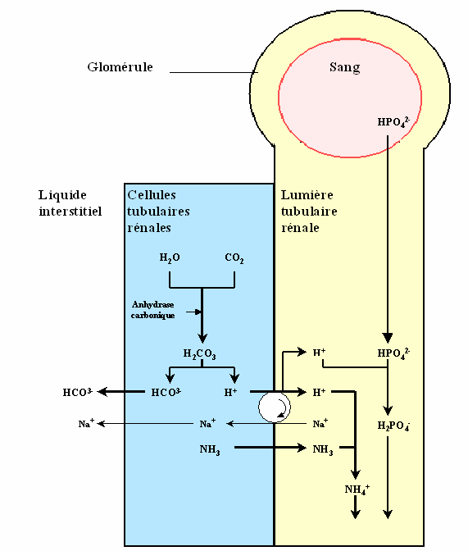

Slide 30
V. Exploration biochimique:
1. Prélèvement:
Le prélèvement doit être effectué dans des conditions rigoureuses:
ponction de l’artère radiale, fémorale ou humérale;
prélèvement sur héparine, échantillon maintenu en anaérobie stricte;
analyse immédiate ou échantillon maintenu au froid pendant maximum 1h.

Slide 31
3 paramètres biologiques sanguins permettent de quantifier et de comprendre les anomalies de l’équilibre acido-basique.
Il s’agit du: pH, PCO2, les bicarbonates.
Il suffit de mesurer 2 paramètres et le 3ème est calculable par l’équation d’Henderson-Hasselbach.

Slide 32
2. Mesure du pH:
Elle est faite à l'aide d'une électrode de verre.
La différence de potentiel est obtenue par rapport à une électrode de référence.
Les valeurs normales sont de 7.4±0.02.
Limites compatibles avec la vie: 6.8-7.8

Slide 33
3. Mesure de la PCO2:
Elle est faite grâce à l'électrode de Severinghaus
Valeurs physiologiques:
35 à 44 mmHg sang A.
42 à 48 mmHg sang V.

Slide 34
4. Mesure des bicarbonates:
C'est la concentration des ions HCO3-, en mmol/l de plasma qui est déduite par le calcul de la mesure de pCO2, et du pH à l'aide de l'équation d'Henderson Hasselbalch.
Valeurs normales : 22 à 27 mmol/l.
Différentes méthodes, par méthode enzymologique ou potentiométrie sur automates effectuant l'ionogramme permettent de doser directement les bicarbonates.

Slide 35
VI. Troubles de l’équilibre acido-basique

Slide 36
Acidose métabolique:
L’acidose métabolique est causée par une diminution des HCO3- plasmatiques. Il s’en suit alors la diminution du HCO3-/CO2 et le pH inférieur à 7.38.
Soit per apport excessif d’acides (H+);
Soit par perte digestive ou rénale de bicarbonates.
HCO3- ===> HCO3-/CO2 ===> pH ===> acidose.

Slide 37
Compensation respiratoire:
La diminution du pH stimule le centre respiratoire qui intensifie la respiration: hyperventilation avec baisse de la pCO2 .
le pH tend à revenir à la normale.
La compensation respiratoire n’est jamais complète vu que l’effort de la respiration est lui-même générateur d’acides, et diminue en intensité à mesure qu’on se rapproche du pH normal.

Slide 38
Correction rénale:
L’acidose stimule la production de NH3 par les tubes rénaux.
Il en résulte une augmentation de l’excrétion des H+ et la réabsorption des HCO3- .la balance est ainsi restaurée.
Cette correction ne peut avoir lieu si le rein est lui-même la cause de l’acidose.

Slide 39
Causes de l’acidose métabolique:
Selon la valeur du trou anionique, on distingue:
Les acidoses avec trou anionique élevé;
Les acidoses avec trou anionique normal.
La valeur normale du trou anionique est de:
10-12 mmol/l

Slide 40
Trou anionique formule générale :
TA (trou anionique) = (Na + K) - ( Cl + HCO3 ) = 16 mmol/l
Formule simplifiée
TA (trou anionique) = (Na ) - ( Cl + HCO3 ) = 12 mmol/l

Slide 41
A. Avec trou anionique inchangé:
La baisse des HCO3- plasmatiques est compensée par une hyper chlorémie (neutralité électrique).
Acidose par perte digestive des HCO3-:
Au cours des diarrhées sévères (sucs pancréatique et biliaire riche en HCO3- et en K) = = > acidose avec hypokaliémie

Slide 42
Acidose par perte rénale: acidose rénale tubulaire.
C’est l’incapacité du néphron à réabsorber les HCO3-
Soit au niveau distal (type I): défaut d’excrétion des H+.
Soit au niveau proximal (type II): incapacité à réabsorber les HCO3-.
Elles sont toutes les deux hyperchlorémiques.

Slide 43
B. Avec trou anionique élevé:
TA> 16 mmol/l =➔ présence d’anion indosé.
La production d’acides excède la capacité de l’organisme à les tamponner.
Causes:
acidose lactique : hypoxie tissulaire par insuffisances circulatoires, insuffisances respiratoires ,traitement par biguanide si IR associée.
acidocétoses : diabète, jeûne, alcool…
intoxications : éthylène glycol, méthanol, surdosage de salicylé.
IR avec excrétion insuffisante.

Slide 44
Tableau clinique:
Les formes légères sont asymptomatiques ,
Les formes graves sont caractérisées par une hyperventilation: dyspnée de Kaussmaul.

Slide 45
2. Alcalose métabolique:
Le trouble primitif est l’augmentation des HCO3- plasmatiques, entrainant l’augmentation du pH.
Soit par:
excès d’apport IV ou oral de HCO3-.
Ou par:
perte d’ions H+ et d’électrolytes par voie rénale ou digestive.

Slide 46
Compensation respiratoire:
L’alcalose métabolique est difficile à compenser.
L’augmentation du pH déprime le centre respiratoire et donc la pCO2 augmente.
Mais la ventilation doit rester compatible avec la vie, d’où une pCO2 ne pouvant dépasser 55mmHg.

Slide 47
Correction rénale:
Par diminution de la réabsorption des HCO3-
Mais ce mécanisme ne dure pas longtemps car:
un HCO3- non réabsorbé ==> un Na+ non réabsorbé.

Slide 48
Causes de l’alcalose métabolique:
Surcharge en substances alcalines: alcalose survenant chez un sujet ayant une IR, sans conséquence chez un sujet en bonne santé.
Pertes digestives d’ion H+: vomissements sévères ou des mises en aspiration digestive prolongée.
Pertes urinaires d’ion H+: par l’administration de diurétiques, par l’administration de substances à effet minéralocorticoides, et au cours du syndrome de Conn et du syndrome de Cushing.

Slide 49
Tableau clinique:
Pratiquement pas de signes cliniques flagrants sinon:
Respiration lente et superficielle;
Symptômes neuromusculaires: crises de tétanie dues au fait que l’alcalose provoque une hypocalcémie ionisée.

Slide 50
3. Acidose respiratoire:
Correspond à l’↑ de la pCO2 consécutive à l’hypoventilation.
Il en résulte:
↓ du pH HCO3-/pCO2 <20 pCO2>45mmHg
Elle est toujours secondaire à une hypoventilation alvéolaire (sauf où il y a inhalation de gaz riche en CO2).

Slide 51
Compensation rénale:
Par augmentation de la réabsorption des HCO3-;
Augmentation de la sécrétion des H+.
Ceci a pour conséquences:
↑ Na+ et ↓ Cl- .
La compensation rénale est lente à se mettre en place: prend 1 semaine à atteindre son maximum,
et tarde à cesser quand la respiration est restaurer ==> alcalose métabolique.

Slide 52
Causes de l’acidose respiratoire:
Acidose respiratoire aigue: non compensée
Maladie pulmonaire aigue.
Intoxication aux narcotiques et aux sédatifs.
Obstruction des voies respiratoires.
Acidose respiratoire chronique: compensée
Emphysème
Fibrose pulmonaire
bronchite chronique
Atteinte neuromusculaire

Slide 53
4. Alcalose respiratoire:
Causée par la ↓ de la pCO2 (hypocapnie).
pH ↑ et le rapport HCO3-/pCO2 ↑.
Elle est toujours due à une hyperventilation alvéolaire.

Slide 54
Compensation rénale:
le rein intervient en diminuant l’excrétion des H+ qui détermine alors une diminution de la réabsorption des HCO3-.
Les HCO3- plasmatiques sont remplacés par les Cl- ➔ hyperchlorémie.
Ces modifications ne sont mises en place que lors des troubles chroniques.
Ici, la compensation est plus lente que dans l’acidose respiratoire.

Slide 55
Causes de l’alcalose respiratoire:
Hyperventilation hypoxémique: altitude élevée, anémie sévère, maladie pulmonaire ➔ hypocapnie avec hypoxémie.
Hyperventilation mécanique: ventilation artificielle mal contrôlé.

Slide 56
5. Syndromes mixtes:
Concernent les acidoses, on a 2 cas:
Survient chez une personne présentant une acidose métabolique partiellement compensée par une hypocapnie et chez qui survient un trouble ventilatoire : la pCO2 s'élève et le pH chute.
Chez un insuffisant respiratoire, hypercapnique, victime d'une insuffisance rénale l'empêchant de réabsorber correctement les bicarbonates.

